Slide 1
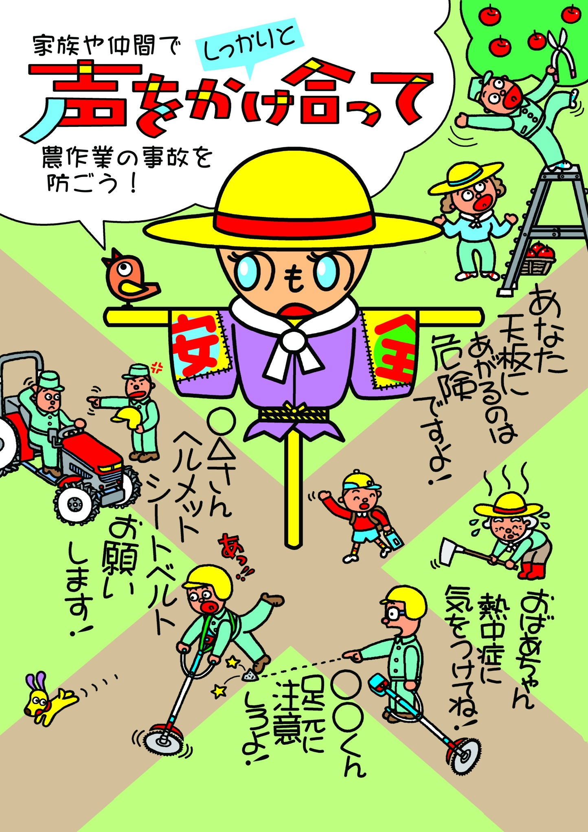
平成２８年度農作業安全総合対策推進事業
一般社団法人全国農業改良普及支援協会
一般社団法人日本農業機械化協会

Slide 2
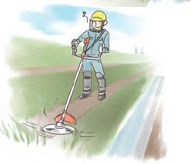
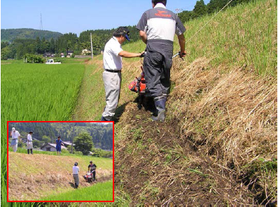
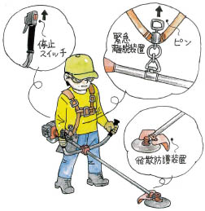
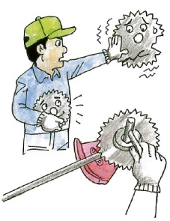
最も危険な産業でいいですか？！！
農作業は、他の業種に比べて、死亡事故が多く、建設業とほぼ同じ死亡者数で、全体の従事者数を考慮すると大変危険な仕事です！
刈払機事故の４つの特徴
１
傾斜面・法面での滑りや転倒による事故
３
事前の環境確認で防ぐことができた事故
●傾斜地・法面は滑りやすい
⇒小段の設置、スパイク靴の着用
●草むらの中に潜む杭や空き缶など
⇒慣れた場所でも事前確認
２
回転刃の事故（接触、飛散物）
４
エンジンを止めずに起こった事故
●キックバックや小石、チップの飛散
⇒防護の徹底、飛散物カバーを外さない
●回転を止めず、草の詰まりなどを除こうとして
⇒確実にエンジンを切ってから
滑りやすい傾斜地だが、法面途中に足場や小段が設けてある。
《改善のポイント》
法面そのものの傾斜改善には、大掛かりな土木工事が必要となり、長い法面には小段を設けるのが現実的です。
《改善事例》小段の造成
＜富山県の事例＞
地元農協が中心となって行政や関係機関と連携して小段を設置。
飛散カバーなど、安全装置を装備して適切に使用している。
《改善のポイント》
安全装置には、飛散物防護カバー、緊急離脱装置、停止スイッチ、トリガー式スロットルなどがあり、適切な使用が重要です。
《追加のポイント》
刈払機の使用前に刃の固定を確認したり、定期的に機械の点検を実施することは、機械作業の基本です。
表紙のイラストはH28「農作業安全ポスターデザインコンテスト」局長賞（東京都栗林厚さん）の作品です。

